Slide 1
Bijeenkomst planvorming woningbouw
Locatie Lupinelaan – Akkerwinde, Kruidenwijk
Dinsdag 23 juni 2026

Slide 2
Programma
Welkom
Deel 1: Plenaire toelichting woningbouwplan
Deel 2: Bij meerdere tafels het woningbouwplan bekijken / vragen stellen
Reactieformulieren invullen en inleveren
Tijdens de bijeenkomst worden foto’s genomen. Geef het door als u niet op de foto wilt.

Slide 3
Welkom
Voorstellen aanwezigen
  Gemeente
  Reggewoon
  Buro Ontwerp & Omgeving

Slide 4
Toelichting woningbouwplan
Een stukje terug in de tijd…

Slide 5
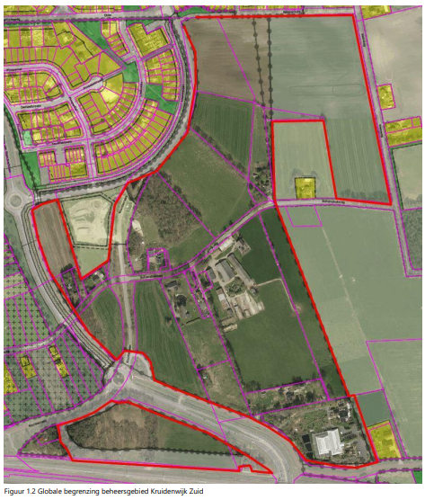
2007 – Herbestemming naar woningbouw
Van bestemming Agrarisch naar Woningbouw
“Kruidenwijk-Zuid” (en “Hellendoorn Noord”)
Samen goed voor bijna 500 nieuwe woningen

Slide 6
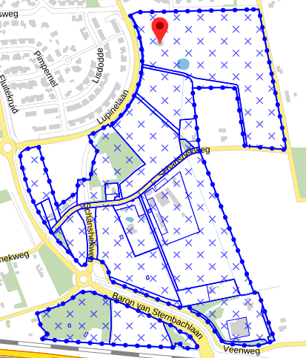
2020 – Deprogrammering woningbouw
Plancapaciteit “Kruidenwijk-Zuid” (en “Hellendoorn Noord”) van 500 nieuwe woningen terug naar nul woningen
Van bestemming Woningbouw naar Deprogrammering woningbouw en Agrarisch

Slide 7
2024 – Planvorming tijdelijke woningbouw
40 tot 50 flexwoningen
Sociale huur
Duur van 10 – 15 jaar
Diverse doelgroepen

Slide 8
2025 – Planvorming permanente woningbouw
Ongeveer 17.000 m2
Huidige bestemming: “Deprogrammering woningbouw” + “Agrarisch”
Ongeveer 50 permanente woningen
Koop en huur
Diverse typen modulaire woningen
Diverse doelgroepen

Slide 9
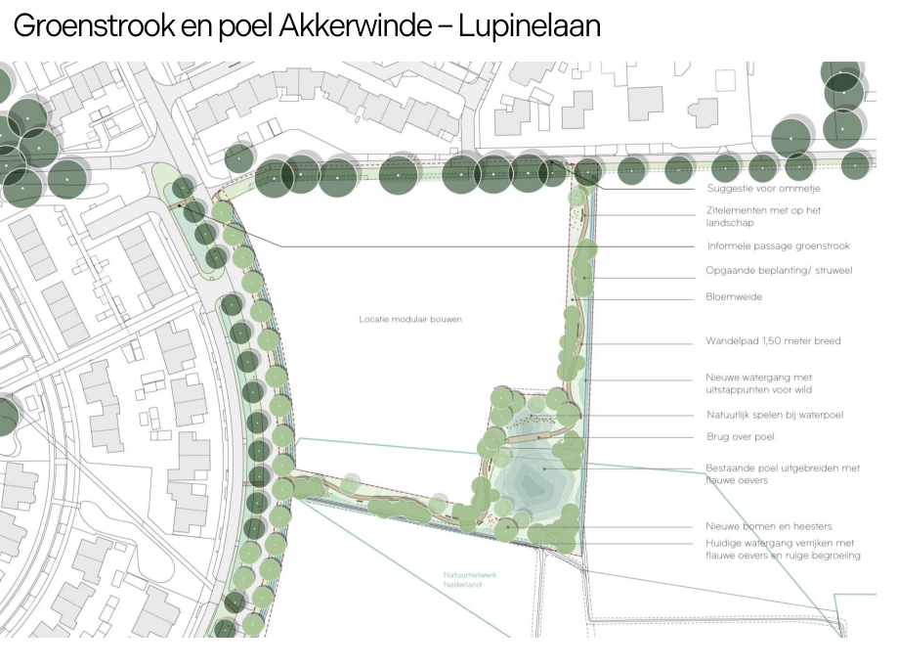
Landschapsplan

Slide 10
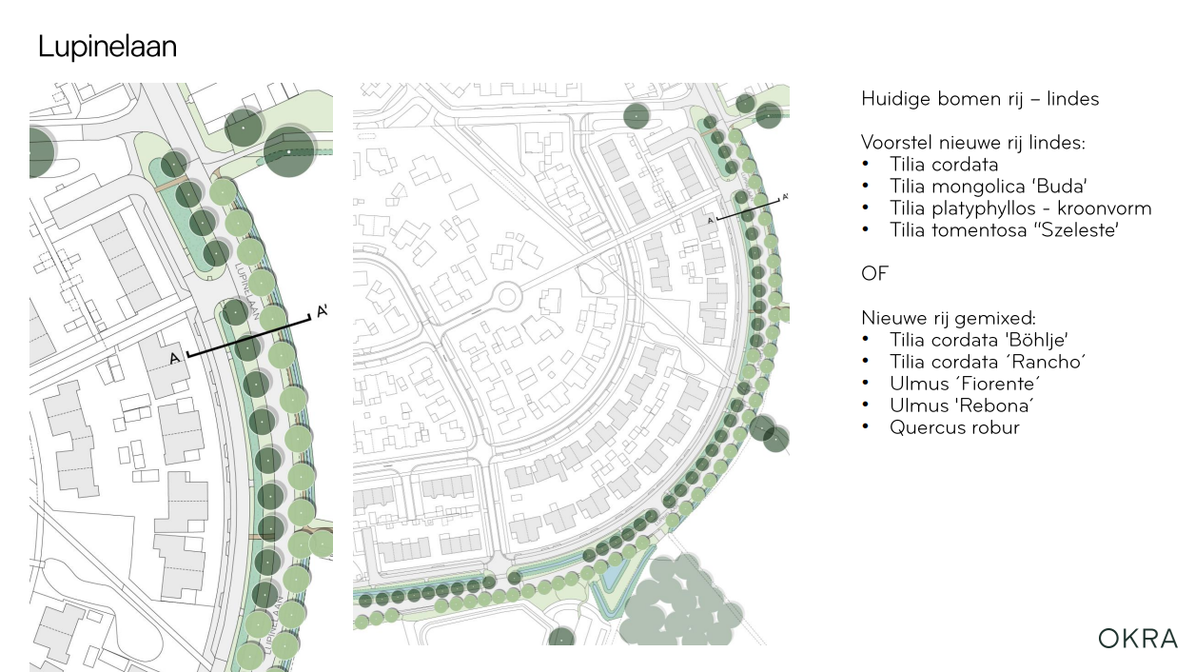
Landschapsplan

Slide 11
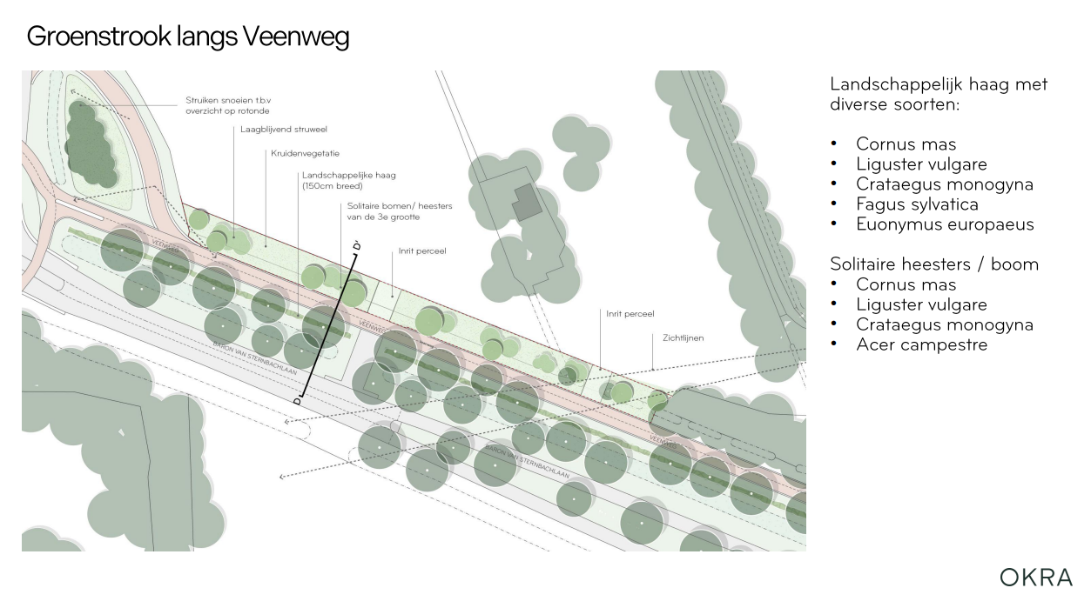
Landschapsplan

Slide 12
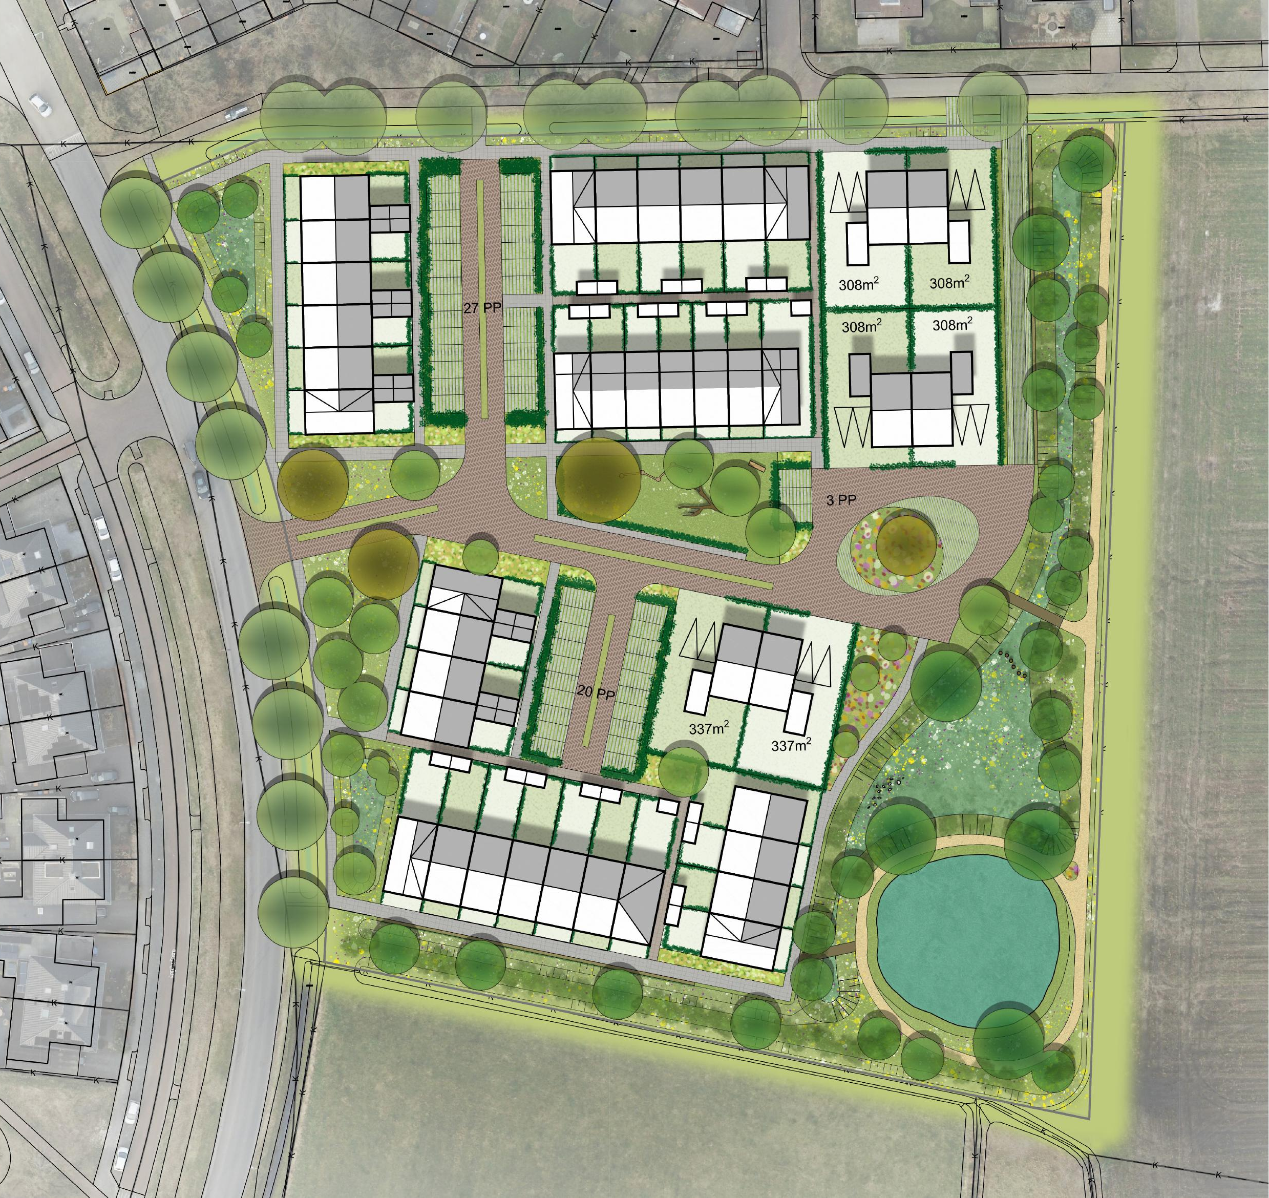
Stedenbouwkundigplan
50 permanente woningen waarvan:
13 koopwoningen danwel kavels
37 huurwoningen
Ontsluiting aan de Lupinelaan
Calamiteitenontsluiting aan de Akkerwinde
Parkeren in parkeerkoffers
Landschapsplan met kikkerpoel, wadi’s, groen en wandelpad
Versterken van groen aan Lupinelaan
Handhaven bestaande bomenrand noordzijde

Slide 13
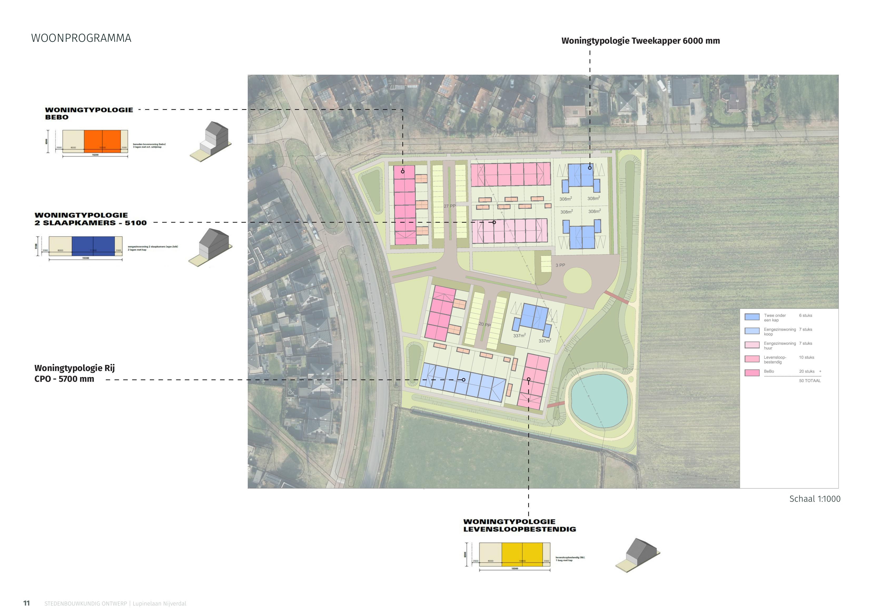
Woonprogramma
Koop
6 stuks 2^1 kappers

Slide 14
Woonprogramma
Koop
7 stuks CPO eengezinswoningen

Slide 15
Woonprogramma
Huur
7 stuks eengezinswoningen

Slide 16
Woonprogramma
Huur
10 stuks Levensloopbestendige woningen (nultredenwoning)

Slide 17
Woonprogramma
Huur
20 stuks BenedenBoven woningen

Slide 18
Woonprogramma
Totaal woningbouwplan
  6st. 2^1 kappers koop
  7st. CPO eengezinswoningen koop
  7st. eengezinswoningen huur
  10st. LLB woningen huur
  20st. BeBo woningen huur

Slide 19
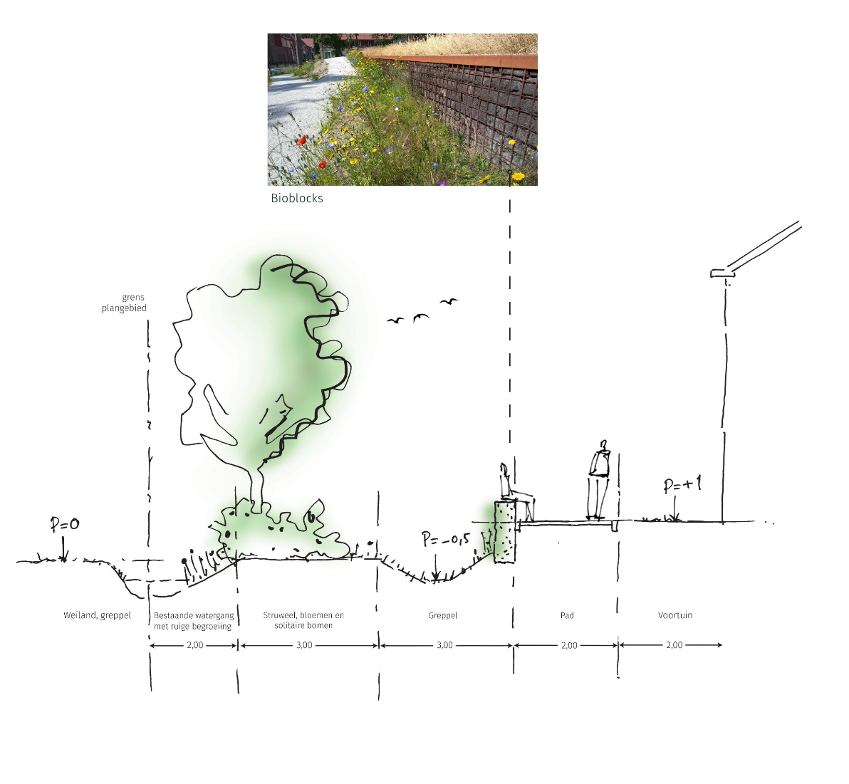
Principe doorsnedes

Slide 20
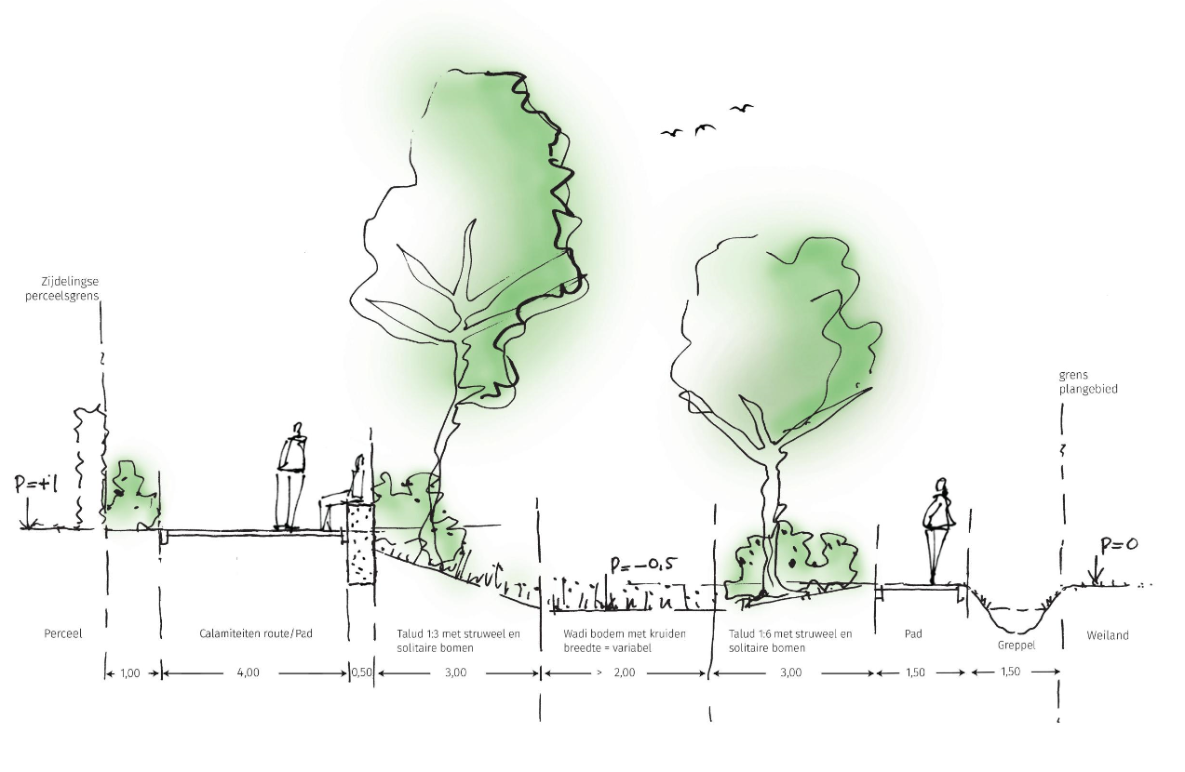
Principe doorsnedes

Slide 21
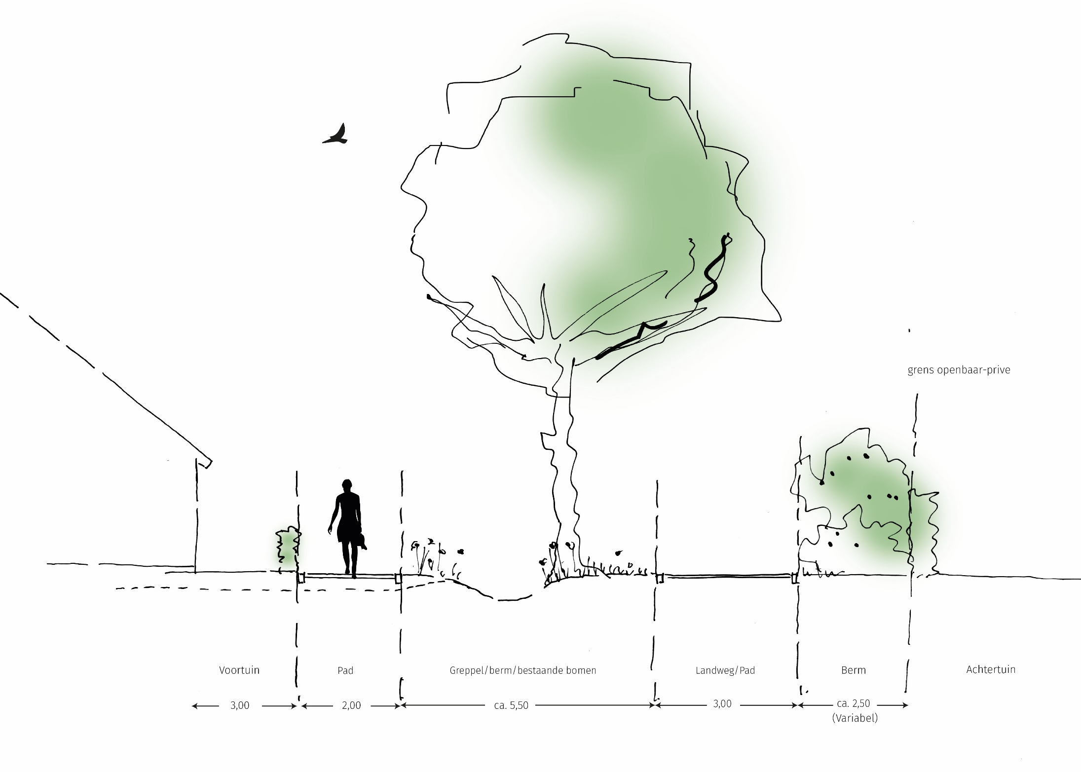
Principe doorsnedes

Slide 22
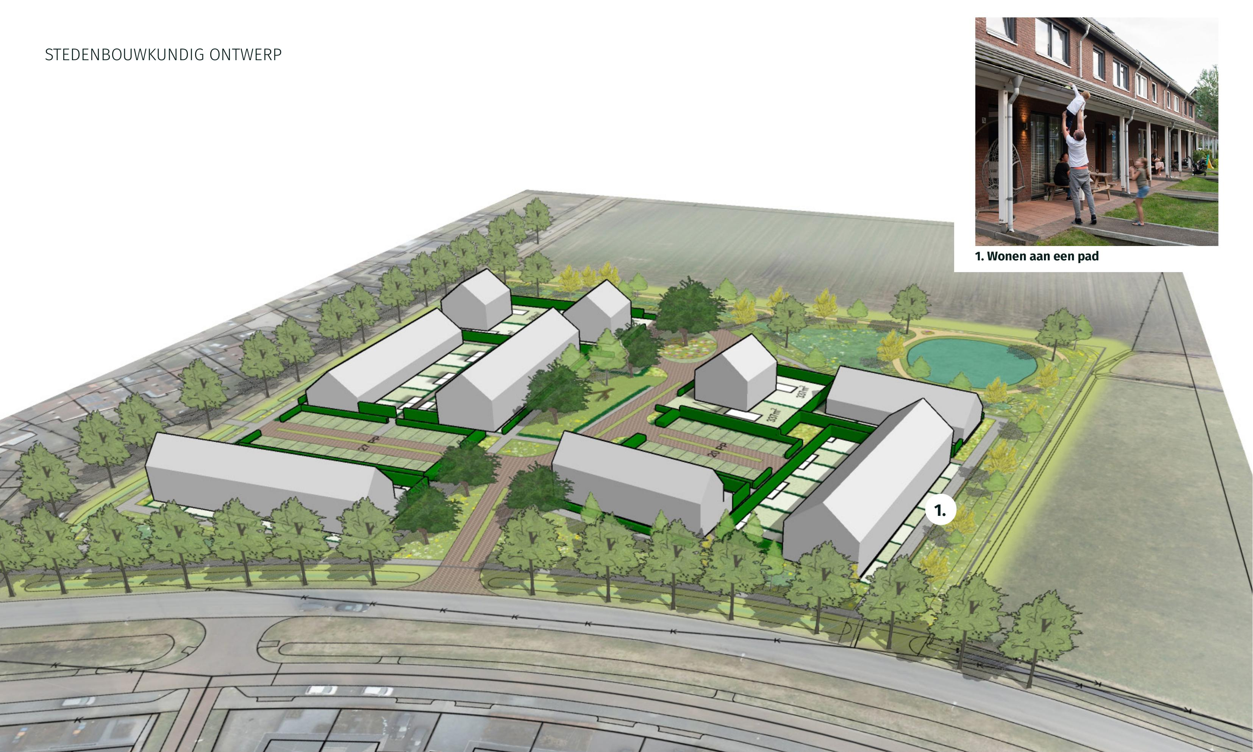
Impressie

Slide 23
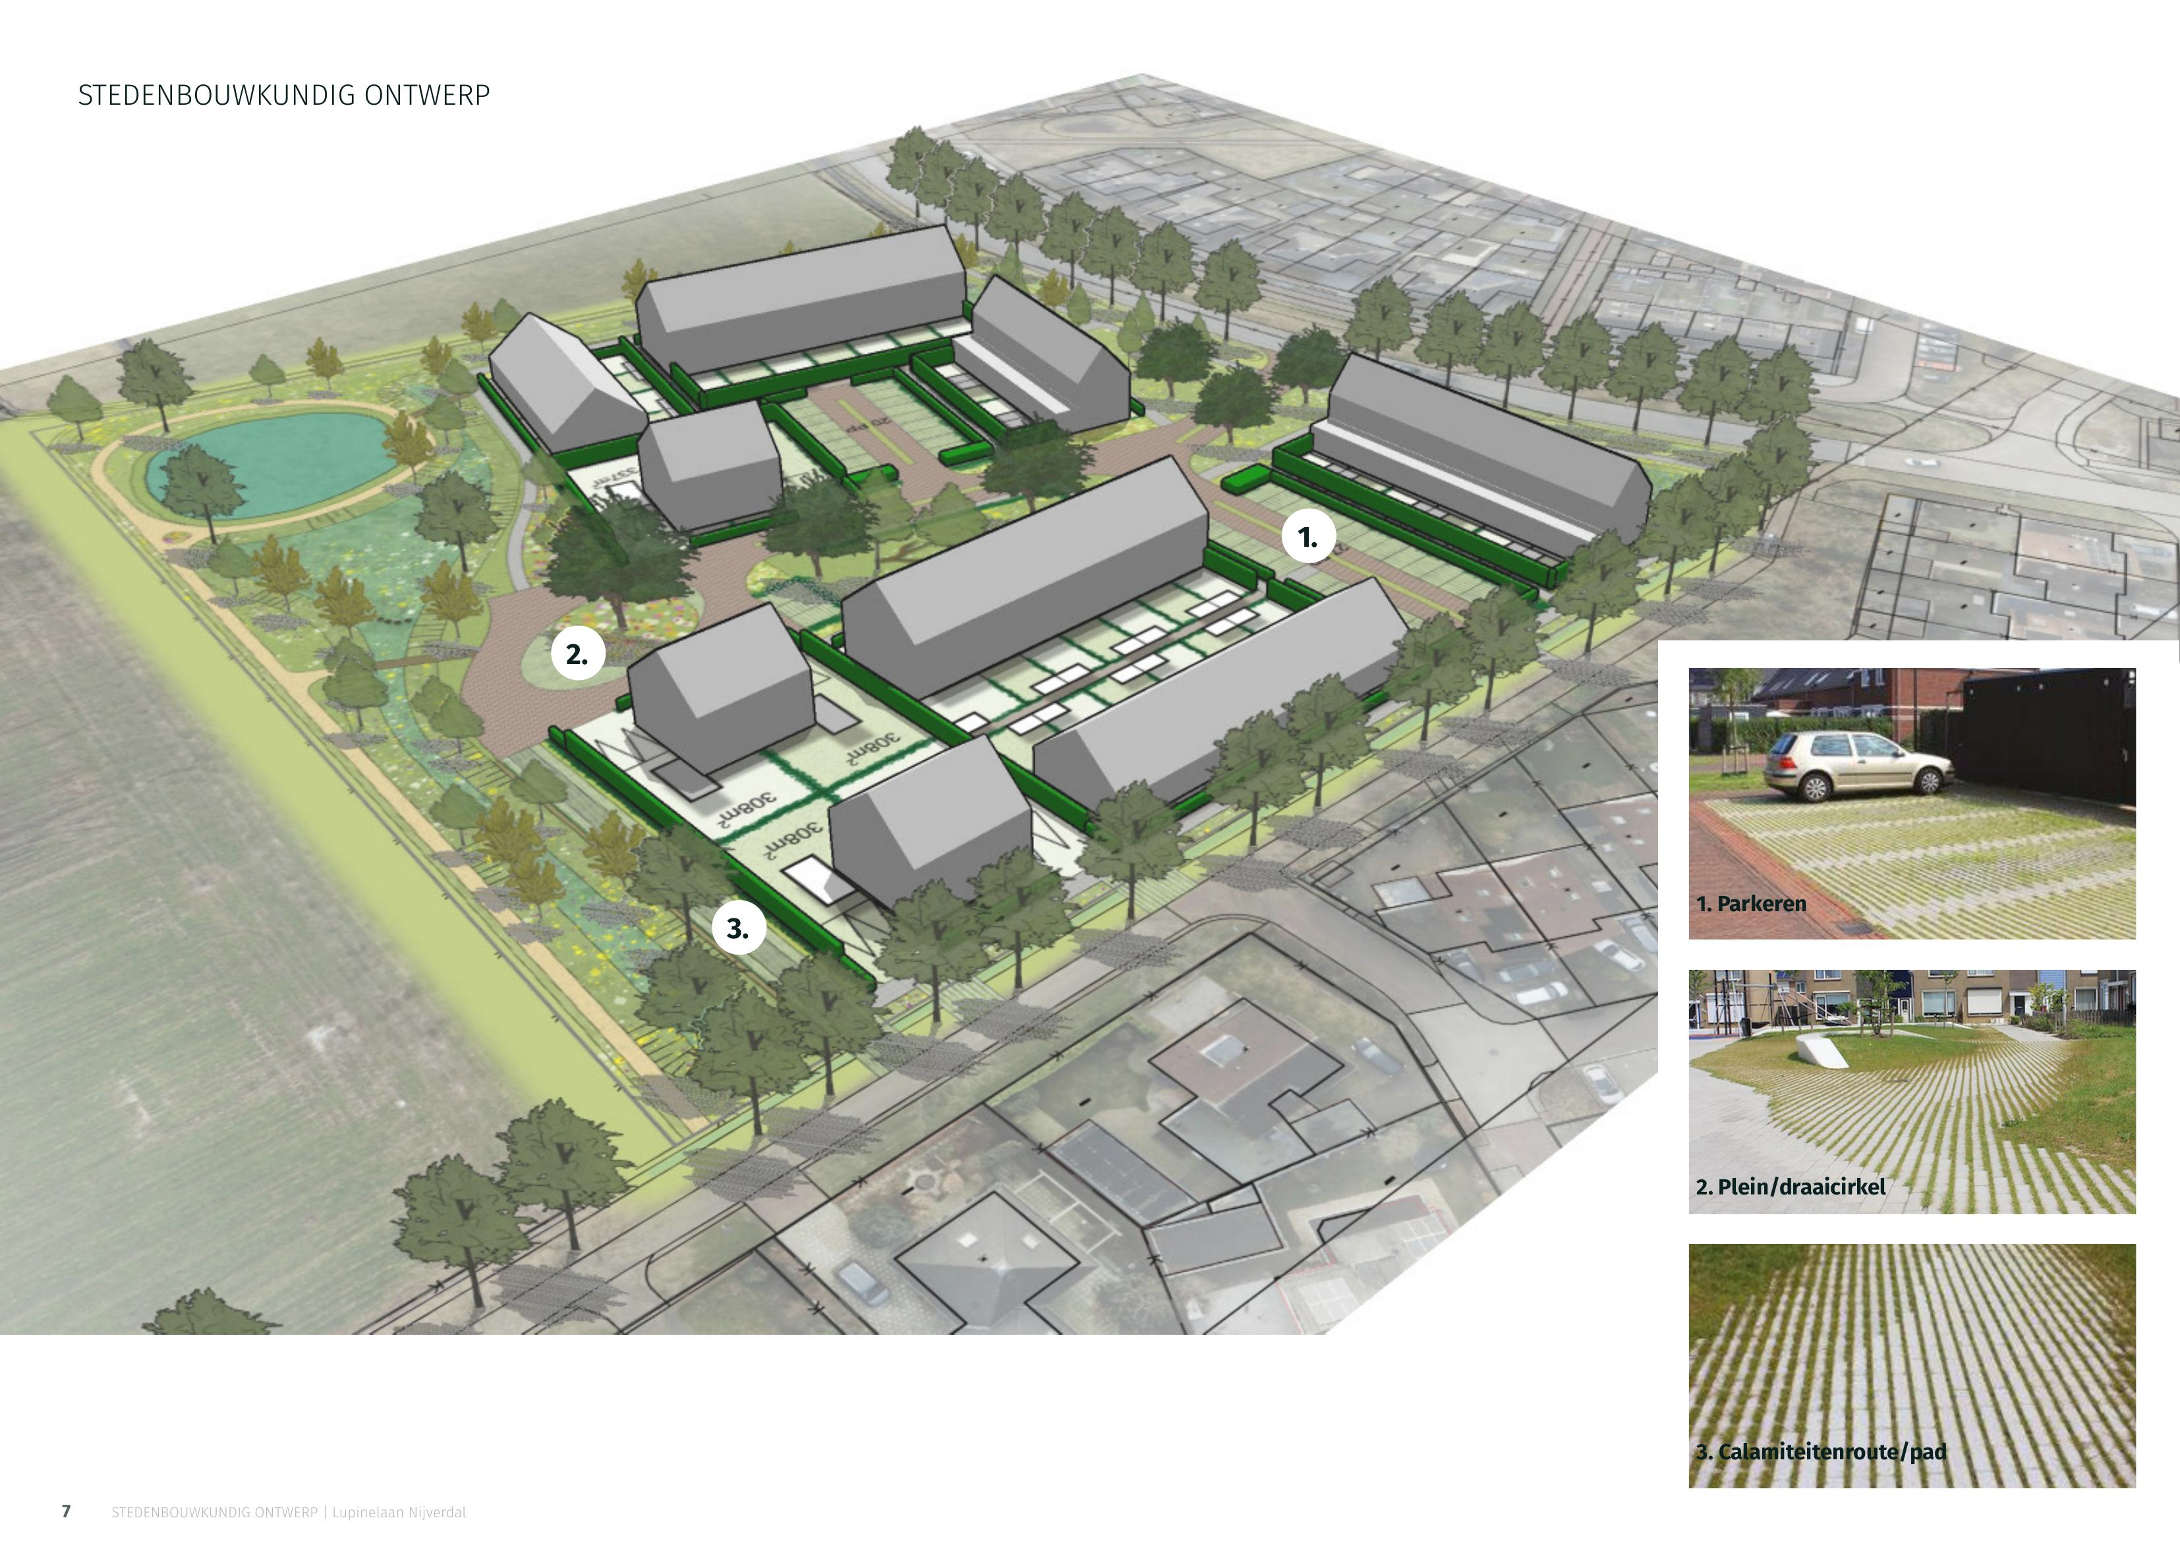
Impressie

Slide 24
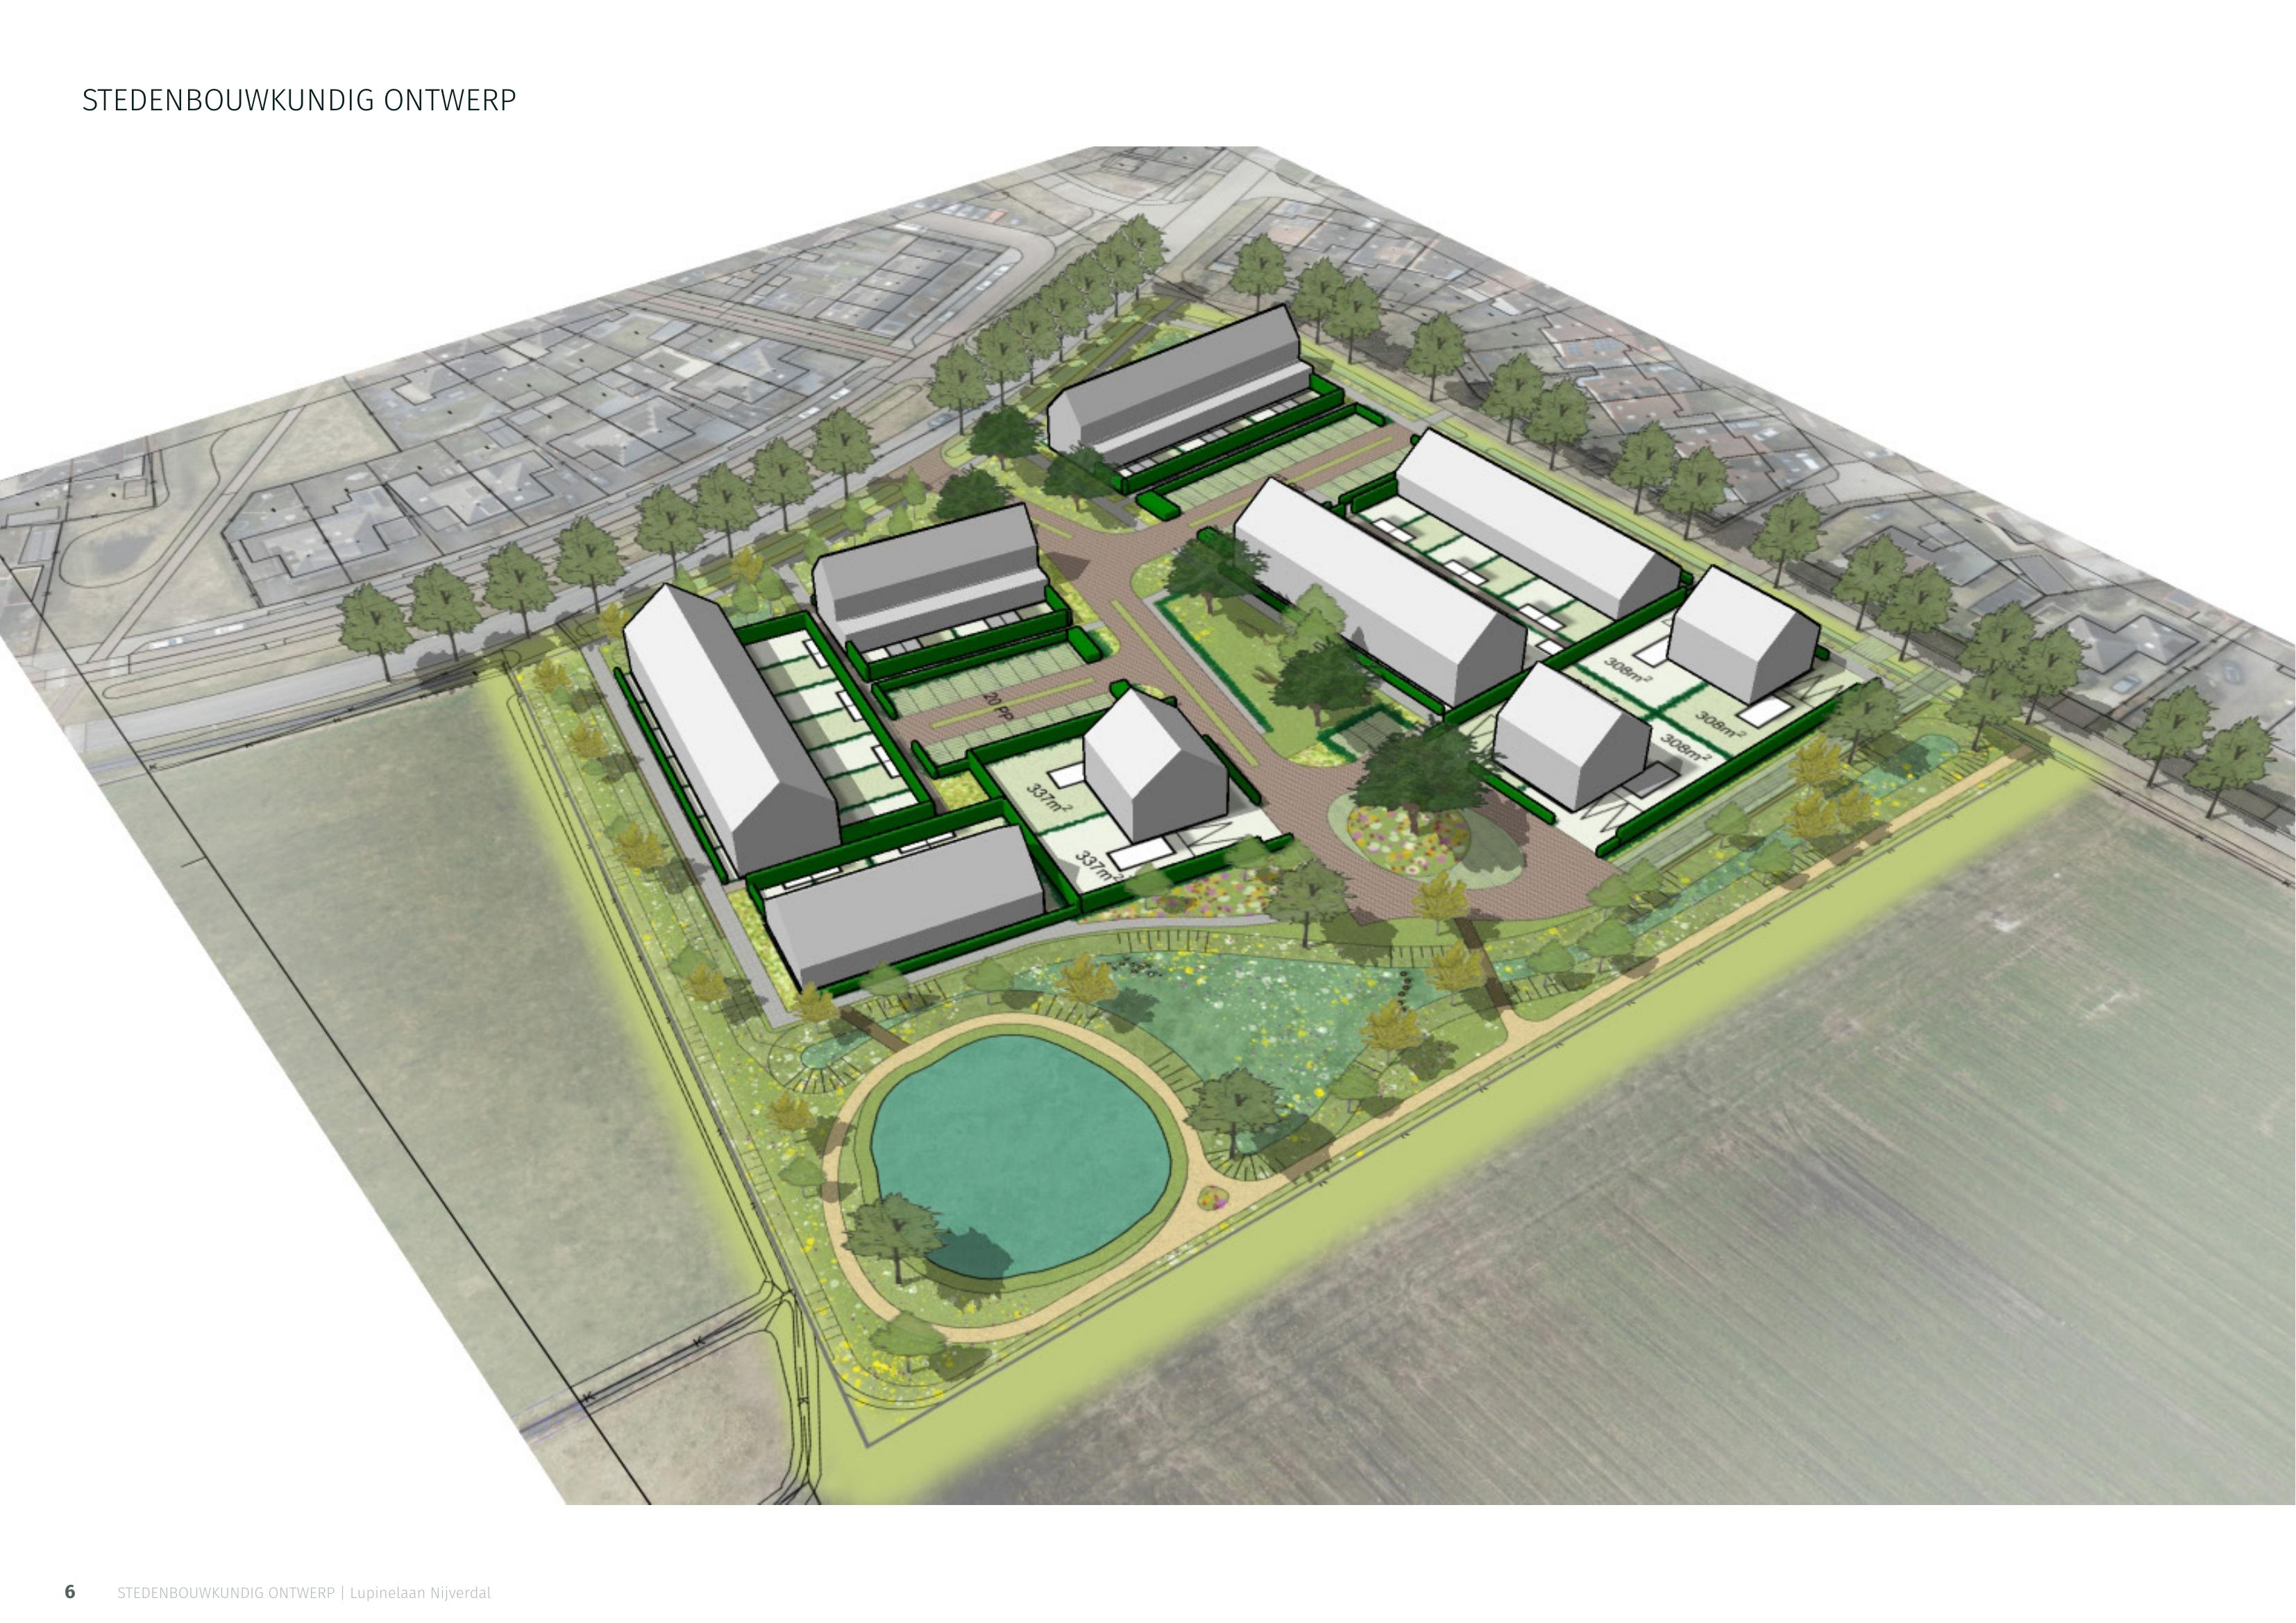
Impressie

Slide 25
Uitdagingen
  Stikstofberekening (Natura 2000-gebied Wierdense veld)
  “Vernatten” Wierdense veld (Provincie Overijssel)
  Huidige maaiveldhoogte en grondwaterstand
  Spuitzone omliggende agrarische gronden
  Netcongestie
  Plankosten

Slide 26
Planning
Tijd | Actie
Heden - 2026 | Ophalen bevindingen omwonenden, verdere uitwerking naar voorlopig en definitief ontwerp en uitvoeren aanvullende onderzoeken
2027 | Besluitvorming, voorbereiden en opstarten omgevingsplanprocedure
2027 | Doorlopen omgevingsplanprocedure, voorbereiden en aanbesteding openbare werken, voorbereiden verkoop
2027 | Start bouwrijp maken (zoals grondwerken incl. nuts, riolering, etc.), opstarten verkoop
2028 | Start woningbouw – huur (Reggewoon) en koop (particulier en CPO)
2028 - 2029 | Start woonrijp maken + oplevering eerste woningen

Slide 27
Bedankt voor uw aandacht
Uitnodiging om naar de presentatieborden te gaan.
Denkt u aan het invullen en achterlaten van uw reactieformulier!

